Slide 1
Calcolo Scientifico{
Calcolo Scientifico
Algoritmo Page Rank di Google pt.2
[Algoritmo Page Rank di Google parte2]
Costruzione matrice di connettività e calcolo del page rank come problema agli autovettori
}
Corso di Laurea in Informatica – Calcolo Scientifico

Slide 2
Problema del Page Rank:
Calcolo Scientifico
Algoritmo Page Rank di Google pt.2
Il PageRank (PR) è un valore che rappresenta l'importanza di una pagina in un network tramite la misurazione della quantità e qualità delle pagine che presentano link ad essa.
I co-fondatori di Google Sergey Brin e Larry Page concepirono PageRank nel 1997 come parte di un progetto di ricerca alla Stanford University.
Il web (o meglio, una sua porzione) viene rappresentato come un grafo diretto: i nodi sono pagine e un arco da una pagina all'altra indica un link tra di esse. L’algoritmo che calcola il PageRank non fornisce un “punteggio” assoluto, ma piuttosto una misura relativa della qualità di una pagina web rispetto a tutte le altre pagine nel grafo dei link.
Corso di Laurea in Informatica – Calcolo Scientifico

Slide 3
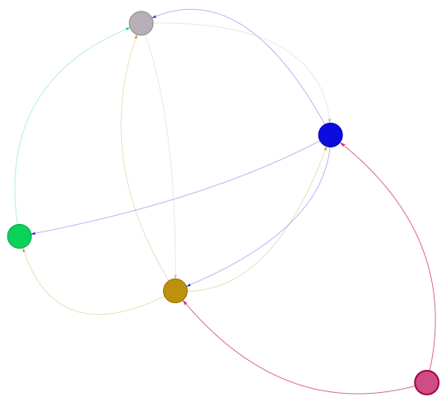
Problema del Page Rank:
Calcolo Scientifico
Algoritmo Page Rank di Google pt.2
L'importanza di una pagina è legata alle sue connessioni (e non al suo contenuto) ed è trasferita alle pagine a cui essa punta. Il PR è dunque dato dalla somma delle frazioni di importanza delle pagine a cui esse puntano.
Corso di Laurea in Informatica – Calcolo Scientifico

Slide 4
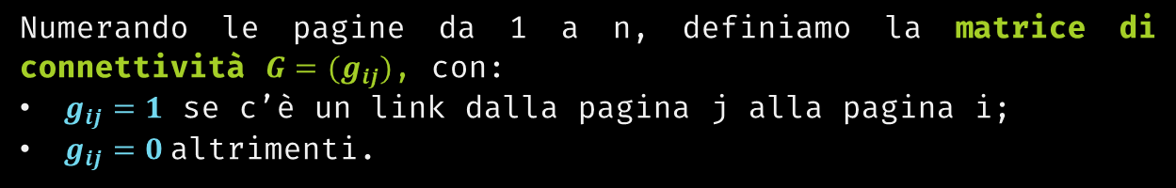
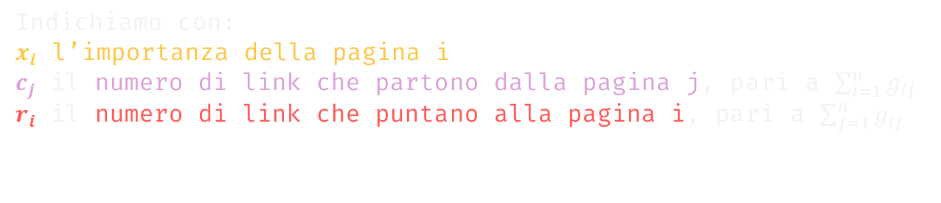
Matrice di connettività:
Calcolo Scientifico
Algoritmo Page Rank di Google pt.2
Numerando le pagine da 1 a n, definiamo la matrice di connettività $G=(g_{ij})$, con:
$g_{ij}=1$ se c’è un link dalla pagina j alla pagina i;
$g_{ij}=0$altrimenti.
Indichiamo con:
$x_{i}$ l’importanza della pagina i
$c_{j}$ il numero di link che partono dalla pagina j, pari a $\sum_{i=1}^{n}{g_{ij}}$
$r_{i}$ il numero di link che puntano alla pagina i, pari a $\sum_{j=1}^{n}{g_{ij}}$
Corso di Laurea in Informatica – Calcolo Scientifico

Slide 5
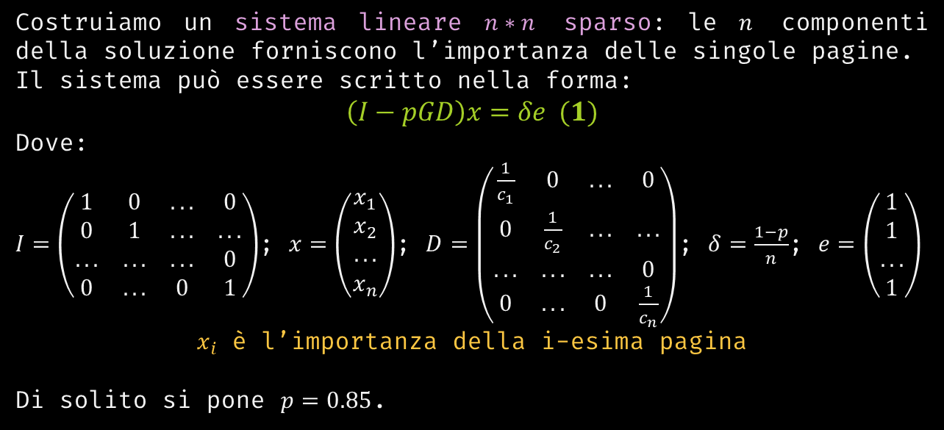
Sistema lineare:
Calcolo Scientifico
Algoritmo Page Rank di Google pt.2
Costruiamo un sistema lineare $n∗n$ sparso: le $n$ componenti della soluzione forniscono l’importanza delle singole pagine.
Il sistema può essere scritto nella forma:
$$\left(I−pGD\right)x=δe (1)$$
Dove:
$I=\left(\begin{matrix}1 & 0 & ... & 0 \\ 0 & 1 & ... & ... \\ ... & ... & ... & 0 \\ 0 & ... & 0 & 1\end{matrix}\right)$; $x=\left(\begin{matrix}x_{1} \\ x_{2} \\ ... \\ x_{n}\end{matrix}\right)$; $D=\left(\begin{matrix}\frac{1}{c_{1}} & 0 & ... & 0 \\ 0 & \frac{1}{c_{2}} & ... & ... \\ ... & ... & ... & 0 \\ 0 & ... & 0 & \frac{1}{c_{n}}\end{matrix}\right)$; $δ=\frac{1−p}{n}$; $e=\left(\begin{matrix}1 \\ 1 \\ ... \\ 1\end{matrix}\right)$
$x_{i}$ è l’importanza della i-esima pagina
Di solito si pone $p=0.85$.
Corso di Laurea in Informatica – Calcolo Scientifico

Slide 6
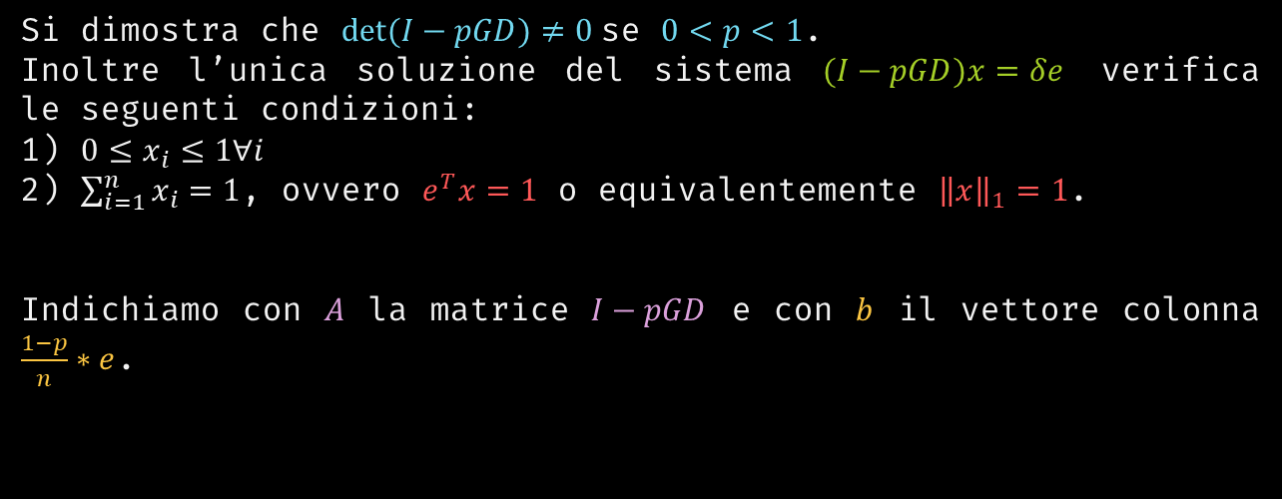
Sistema lineare:
Calcolo Scientifico
Algoritmo Page Rank di Google pt.2
Si dimostra che $det(I−pGD)≠0$se $0<p<1$.
Inoltre l’unica soluzione del sistema $(I−pGD)x=δe$ verifica le seguenti condizioni:
1) $0≤x_{i}≤1∀i$
2) $\sum_{i=1}^{n}{x_{i}}=1$, ovvero $e^{T}x=1$ o equivalentemente ${\left\|x\right\|}_{1}=1$.
Indichiamo con $A$ la matrice $I−pGD$ e con $b$ il vettore colonna $\frac{1−p}{n}∗e$.
Corso di Laurea in Informatica – Calcolo Scientifico

Slide 7
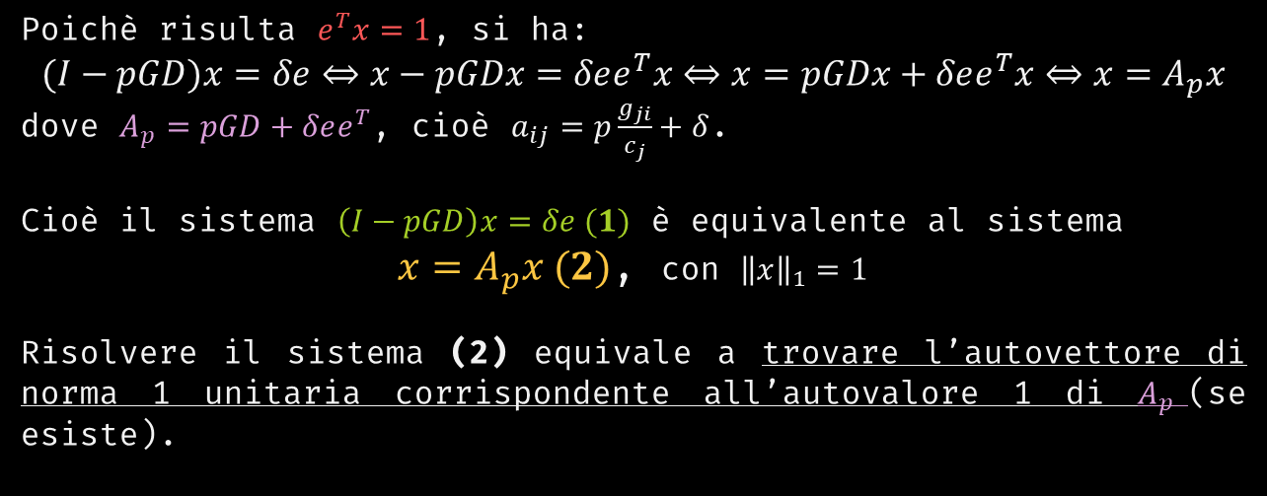
Problema agli autovalori:
Calcolo Scientifico
Algoritmo Page Rank di Google pt.2
Poichè risulta $e^{T}x=1$, si ha:
$$(I−pGD)x=δe⇔x−pGDx=δee^{T}x⇔x=pGDx+δee^{T}x⇔x=A_{p}x$$
dove $A_{p}=pGD+δee^{T}$, cioè $a_{ij}=p\frac{g_{ji}}{c_{j}}+δ$.
Cioè il sistema $\left(I−pGD\right)x=δe (1)$ è equivalente al sistema
$x=A_{p}x (2)$, con ${\left\|x\right\|}_{1}=1$
Risolvere il sistema (2) equivale a trovare l’autovettore di norma 1 unitaria corrispondente all’autovalore 1 di $A_{p}$(se esiste).
Corso di Laurea in Informatica – Calcolo Scientifico

Slide 8
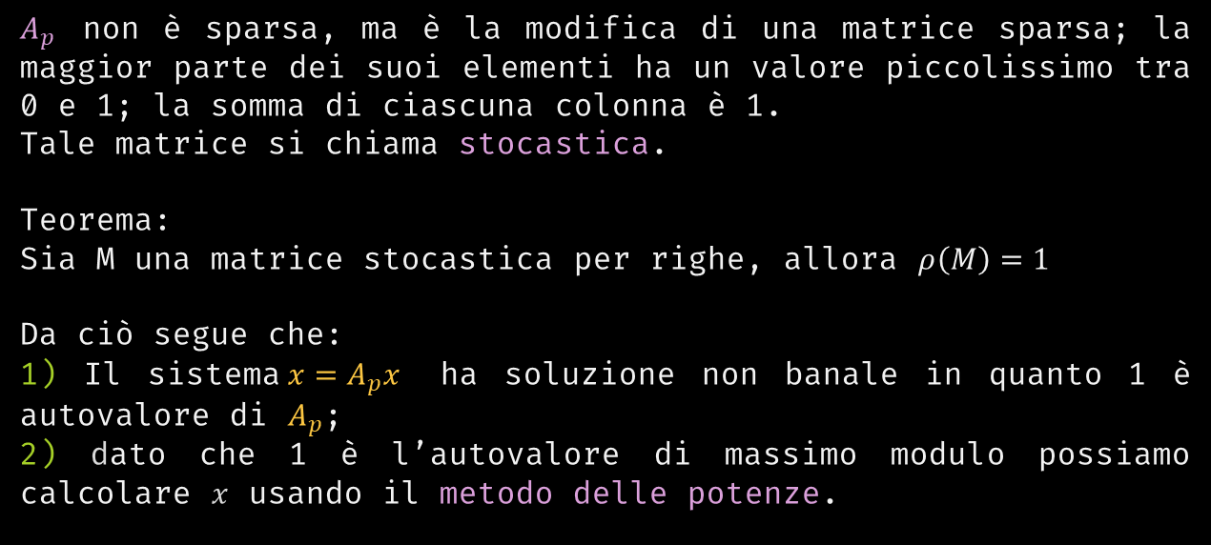
Problema agli autovalori:
Calcolo Scientifico
Algoritmo Page Rank di Google pt.2
$A_{p}$ non è sparsa, ma è la modifica di una matrice sparsa; la maggior parte dei suoi elementi ha un valore piccolissimo tra 0 e 1; la somma di ciascuna colonna è 1.
Tale matrice si chiama stocastica.
Teorema:
Sia M una matrice stocastica per righe, allora $ρ\left(M\right)=1$
Da ciò segue che:
1) Il sistema$x=A_{p}x$ ha soluzione non banale in quanto 1 è autovalore di $A_{p}$;
2) dato che 1 è l’autovalore di massimo modulo possiamo calcolare $x$ usando il metodo delle potenze.
Corso di Laurea in Informatica – Calcolo Scientifico

Slide 9

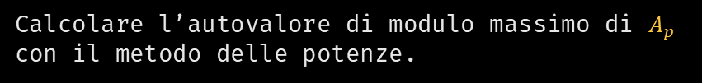


Algoritmo Page Rank:
Calcolo Scientifico
Algoritmo Page Rank di Google pt.2
Step 01
Costruire la matrice di connettività $G$ relativa ad un URL utilizzando la funzione surfer
Step 02
Costruire le matrici $A_{ }$, $A_{p}$ e il vettore $b$
Step 03A
Risolvere il sistema lineare $Ax=b$ con metodi diretti o iterativi, oppure...
Step 03B
Calcolare l’autovalore di modulo massimo di $A_{p}$ con il metodo delle potenze.
Corso di Laurea in Informatica – Calcolo Scientifico

Slide 10
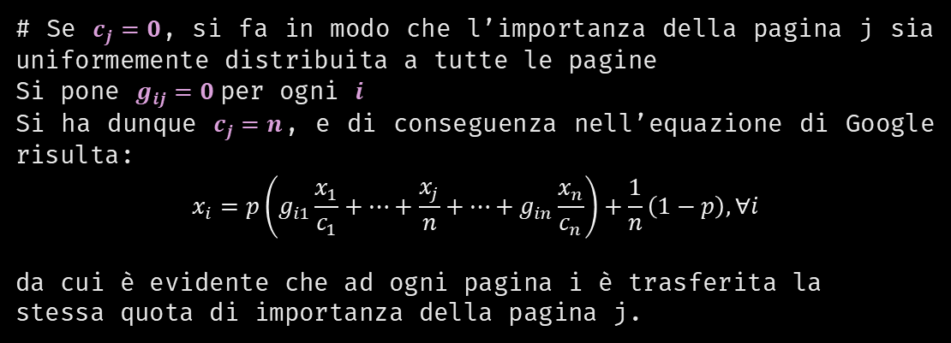
Programming Tips{
01
Calcolo Scientifico
Algoritmo Page Rank di Google pt.2
Pagine senza link uscenti:
# Se $c_{j}=0$, si fa in modo che l’importanza della pagina j sia uniformemente distribuita a tutte le pagine
Si pone $g_{ij}=0$per ogni $i$
Si ha dunque $c_{j}=n$, e di conseguenza nell’equazione di Google risulta:
$$x_{i}=p\left(g_{i1}\frac{x_{1}}{c_{1}}+…+\frac{x_{j}}{n}+…+g_{in}\frac{x_{n}}{c_{n}}\right)+\frac{1}{n}\left(1−p\right), ∀i$$
da cui è evidente che ad ogni pagina i è trasferita la stessa quota di importanza della pagina j.
}
Corso di Laurea in Informatica – Calcolo Scientifico

Slide 11

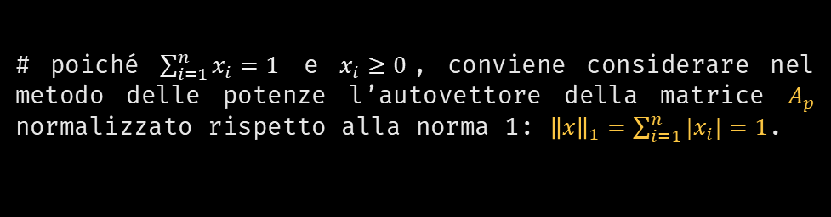
Programming Tips{
02
03
Calcolo Scientifico
Algoritmo Page Rank di Google pt.2
Link autoreferenziali:
# Dalla matrice di connettività si escludono i link autoreferenziali, e quindi si pone $g_{ij}=0$
Autovettore normalizzato:
# poiché $\sum_{i=1}^{n}{x_{i}}=1$ e $x_{i}≥0$, conviene considerare nel metodo delle potenze l’autovettore della matrice $A_{p}$ normalizzato rispetto alla norma 1: ${\left\|x\right\|}_{1}=\sum_{i=1}^{n}{{|x}_{i}|}=1$.
}
Corso di Laurea in Informatica – Calcolo Scientifico

Slide 12
Algoritmo Page Rank:
Calcolo Scientifico
Algoritmo Page Rank di Google pt.2
Step 01
Costruire la matrice di connettività $G$ relativa ad un URL utilizzando la funzione surfer
Sia root una stringa che rappresenta l’URL di una pagina web, ad esempio root = ‘http://www.microsoft.com’.
La funzione surfer(root, n) ci permette di scaricare una porzione della rete, specificando la pagina da cui partire e il numero di nodi da considerare.
Restituisce in output il vettore U, che contiene gli indirizzi dei siti visitati, e la matrice di connettività (sparsa) G, il cui generico elemento G_{ij} vale uno se la pagina U_{j} punta verso la pagina U_{i}, zero altrimenti.
L'algoritmo è una libera traduzione in python della funzione surfer di Cleve Moler per MATLAB.
Corso di Laurea in Informatica – Calcolo Scientifico

Slide 13
Algoritmo Page Rank:
Calcolo Scientifico
Algoritmo Page Rank di Google pt.2
Step 01
def surfer(root, n):
# Inizializzazioni
U = []
G = np.zeros((n, n))
hashURL = []
hashURL.append(hash(root))
U.append(root)
next_root_idx = 0
j = 0
for j in range(n):
current_root = U[j]
Corso di Laurea in Informatica – Calcolo Scientifico

Slide 14
Algoritmo Page Rank:
Calcolo Scientifico
Algoritmo Page Rank di Google pt.2
Step 01
# Genera la lista di link
pages = findHTTP(current_root)
# La funzione findHTTP(root) costruisce la lista contenente tutti i link trovati nella pagina root.
print("Page #", j, "=", U[j])
for page in pages:
hashPage = hash(page)
try:
# Controlla se la pagina è già presente in hashURL
i = hashURL.index(hashPage)
if i != j and U[i] == page:
# Aggiunge un nuovo link alla matrice di incidenza G
G[i, j] = 1
Corso di Laurea in Informatica – Calcolo Scientifico

Slide 15
Algoritmo Page Rank:
Calcolo Scientifico
Algoritmo Page Rank di Google pt.2
Step 01
except ValueError:
# Aggiunge un nuovo link ad U, se ce ne sono meno di n
if next_root_idx < n-1:
next_root_idx += 1
hashURL.append(hashPage)
U.append(page)
G[next_root_idx, j] = 1
return U, G
root = "http://www.harvard.edu"
num_pages = 200
U, G = surfer(root, num_pages)
Corso di Laurea in Informatica – Calcolo Scientifico

Slide 16
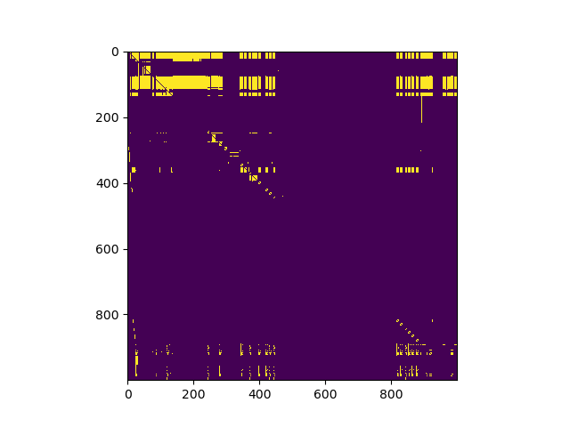
Algoritmo Page Rank:
Calcolo Scientifico
Algoritmo Page Rank di Google pt.2
Step 01
Visualizziamo la matrice di connettività $G$ con un grafico raster (griglia): 0=viola, 1=giallo
import matplotlib.pyplot as plt
plt.imshow(G, interpolation="none")
plt.show()
Corso di Laurea in Informatica – Calcolo Scientifico

Slide 17
Algoritmo Page Rank:
Calcolo Scientifico
Algoritmo Page Rank di Google pt.2
Step 02
Costruire le matrici $A_{ }$, $A_{p}$ e il vettore $b$
La funzione pagerank(G, b) genera le matrici A, Ap e il vettore b.
Le matrici sono costruite in modo tale che:
- la soluzione x del sistema lineare Ax=b individui il page rank delle pagine in U a partire dalla matrice di connettività G.
- la matrice Ap permette di risolvere il problema del page rank come ricerca di autovettori associati all'autovalore 1 di Ap.
Corso di Laurea in Informatica – Calcolo Scientifico

Slide 18
Algoritmo Page Rank:
Calcolo Scientifico
Algoritmo Page Rank di Google pt.2
Step 02
def pagerank(G: np.array, p: float):
n = np.shape(G)[0] # numero di pagine=numero di righe(colonne) di G
G = G-np.diag(np.diag(G)) # eliminazione link autoreferenziali
for i in range(n): # riempimento colonne nulle
if(sum(G[:,i]) == 0):
G[:,i] = 1
G[i,i] = 0
delta = (1-p)/n # importanza minima
e = np.ones((n,1)) # vettore colonna di tutti 1
b = delta * e # costruzione b
Corso di Laurea in Informatica – Calcolo Scientifico

Slide 19
Algoritmo Page Rank:
Calcolo Scientifico
Algoritmo Page Rank di Google pt.2
Step 02
I = np.eye(n) # matrice identità nXn
c = sum(G) # vettore riga somma degli elementi della colonna
cInv = 1./c # operazione componente per componente
D = np.diag(cInv)
# costruzione A e Ap
A = I - p*(np.dot(G,D))
Ap = p*np.dot(G,D)+delta*np.dot(e, e.T)
return A, Ap, b
p = 0.85
A, Ap, b = pagerank(G, p)
Corso di Laurea in Informatica – Calcolo Scientifico

Slide 20
Algoritmo Page Rank:
Calcolo Scientifico
Algoritmo Page Rank di Google pt.2
Step 03A
Risolvere il sistema lineare $Ax=b$ con metodi diretti o iterativi.
x = np.linalg.solve(A, b) idxMax = np.argmax(x)
print("max Rank linalg.solve =", U[idxMax])
Impostare i parametri del problema x0, toll e nMax
x_jacobi, stimaErrore_jacobi, nIter_jacobi= metodoJacobi(A, b, x0, toll, nMax)
idxMax_jacobi = np.argmax(x_jacobi)
print("max Rank metodoJacobi =", U[idxMax_jacobi])
print("stima errore metodoJacobi =", stimaErrore_jacobi)
errRel_jacobi = np.linalg.norm(x_jacobi-x, np.inf) / np.linalg.norm(x, np.inf)
print("errore relativo metodoJacobi:", errRel_jacobi)
Corso di Laurea in Informatica – Calcolo Scientifico

Slide 21
Algoritmo Page Rank:
Calcolo Scientifico
Algoritmo Page Rank di Google pt.2
Step 03B
Calcolare l’autovalore di modulo massimo di $A_{p}$ con il metodo delle potenze.
lambdaa, stimaErrore_potenze, nIter_potenze, v = metodoPotenze(Ap, toll, nMax, x0)
idxMax_potenze = np.argmax(v)
print("max Rank metodoPotenze =", U[idxMax_potenze])
print("stima errore metodoPotenze =", stimaErrore_potenze)
errRel_potenze = np.linalg.norm(v-x, np.inf) / np.linalg.norm(x, np.inf)
print("errore relativo metodoPotenze =", errRel_potenze)
Corso di Laurea in Informatica – Calcolo Scientifico

Slide 22
Resources {
Calcolo Scientifico
Algoritmo Page Rank di Google pt.2
Link:
https://numpy.org/doc/stable/reference/index.html#reference
https://disi.unitn.it/~lissandrini/pdf/SI/SI.04-Internet.pdf
https://www.mathworks.com/matlabcentral/mlc-downloads/downloads/submissions/37976/versions/7/previews/surfer.m/index.html
https://ahrefs.com/blog/it/google-pagerank/
Pagina elearning del corso
Riferimenti testuali:
G. Monegato, Metodi e algoritmi per il calcolo numerico, cap 3.2.1
Google's PageRank and Beyond: The Science of Search Engine Rankings, di Amy N. Langville, Carl D. Meyer
}
Corso di Laurea in Informatica – Calcolo Scientifico

Slide 23
Credits {
Calcolo Scientifico
Algoritmo Page Rank di Google pt.2
Il template della presentazione è stato creato da Slidesgo https://slidesgo.com/
I contenuti sono stati sviluppati durante il corso di Calcolo Scientifico per Laurea Triennale in Informatica, docente prof. Dajana Conte, da Tomeo Fiorentino: https://github.com/FioreTom
}
Corso di Laurea in Informatica – Calcolo Scientifico

